Slide 1
ОКРУЖАЮЩИЙ МИР
ЖИВОТНЫЕ
Учитель начальных классов
г.Санкт-Петербург
Школа №630
Учитель : Яковенко И.С.

Slide 2
ЖИВОТНЫЕ

Slide 3
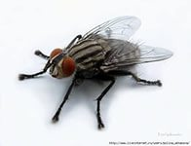
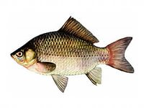
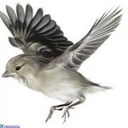
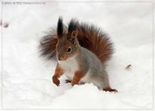
ЖИВОТНЫЕ
Насекомые
рыбы
птицы
звери

Slide 4
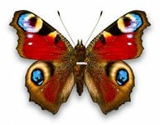
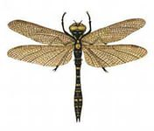
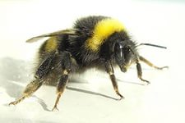
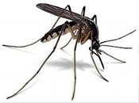
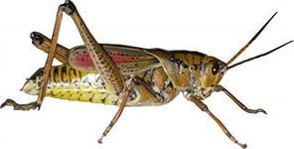
НАСЕКОМЫЕ- это животные, у которых шесть ног.
БАБОЧКА
СТРЕКОЗА
МУХА
КУЗНЕЧИК
ШМЕЛЬ
КОМАР

Slide 5
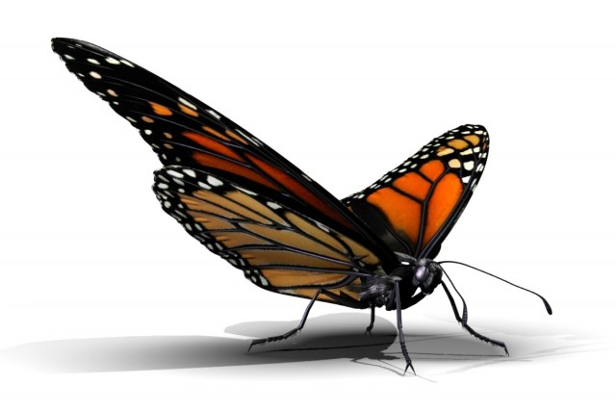
СТРОЕНИЕ ТЕЛА БАБОЧКИ
ГЛАЗА
КРЫЛЬЯ
ГОЛОВА
УСИКИ
НОГИ
ГРУДЬ
БРЮШКО

Slide 6
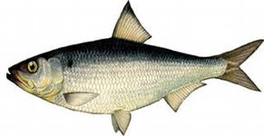
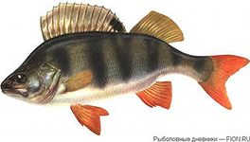
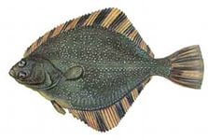
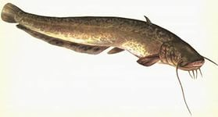
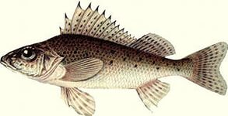
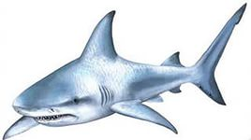
РЫБЫ- водные животные, тело которых покрыто чешуей.
РЕЧНЫЕ
сельдь
окунь
сом
камбала
МОРСКИЕ
ерш
акула

Slide 7
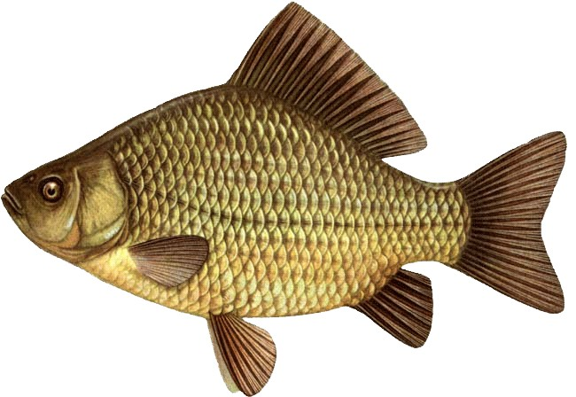
СТРОЕНИЕ ТЕЛА РЫБЫ
ГОЛОВА
ТУЛОВИЩЕ
ХВОСТ
ЖАБЕРНАЯ КРЫШКА
ПЛАВНИКИ

Slide 8
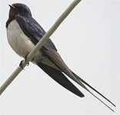
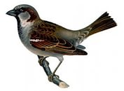
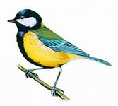
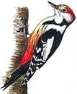
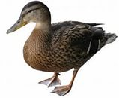
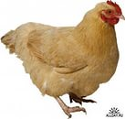
ПТИЦЫ – животные тело которых
покрыто перьями.
ЛАСТОЧКА
ВОРОБЕЙ
СИНИЦА
СИНИЦА
ДЯТЕЛ
ГУСЬ
КУРИЦА

Slide 9
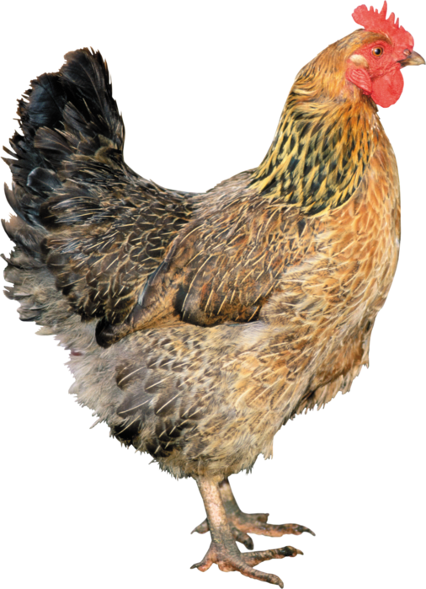
СТРОЕНИЕ ТЕЛА ПТИЦЫ
ШЕЯ
ГОЛОВА
ХВОСТ
КЛЮВ
КРЫЛЬЯ
ТУЛОВИЩЕ
НОГИ

Slide 10
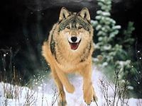
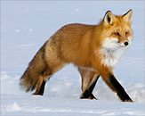
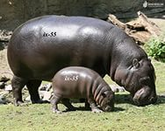
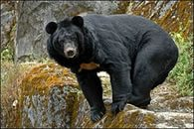
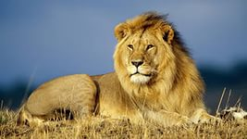
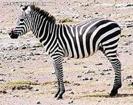
ЗВЕРИ – животные. Тело которых покрыто шерстью. Звери выкармливают детенышей молоком. Поэтому их еще называют млекопитающими
ВОЛК
ЛИСА
БЕГЕМОТ
МЕДВЕДЬ
ЗЕБРА
ЛЕВ

Slide 11
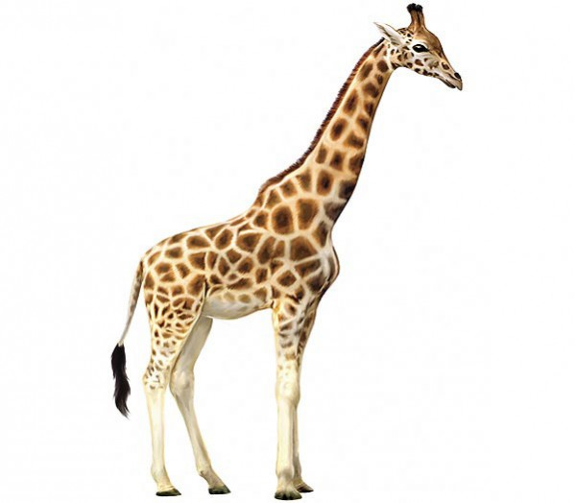
СТРОЕНИЕ ТЕЛА ЗВЕРЕЙ
ГОЛОВА
ТУЛОВИЩЕ
ШЕЯ
ХВОСТ
НОГИ

Slide 12
Угадай кто это?
Вот нарядились коняшки
В полосатые тельняшки

Slide 13
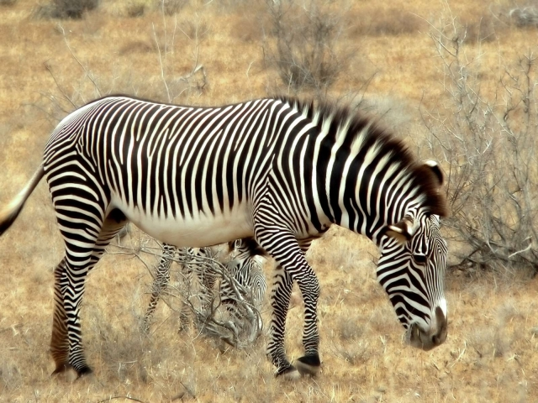
А какого цвета зебра? Черного или белого? На самом деле зебра — чёрная в белую полоску, а не наоборот, как считают некоторые. Каждая зебра имеет уникальный рисунок из чёрных и белых полос, подобно отпечаткам пальцев у человека.

Slide 14
Угадай кто это?
Летом ходит без дороги
Возле сосен и берёз.
А зимой он спит в берлоге,
От мороза прячет нос

Slide 15
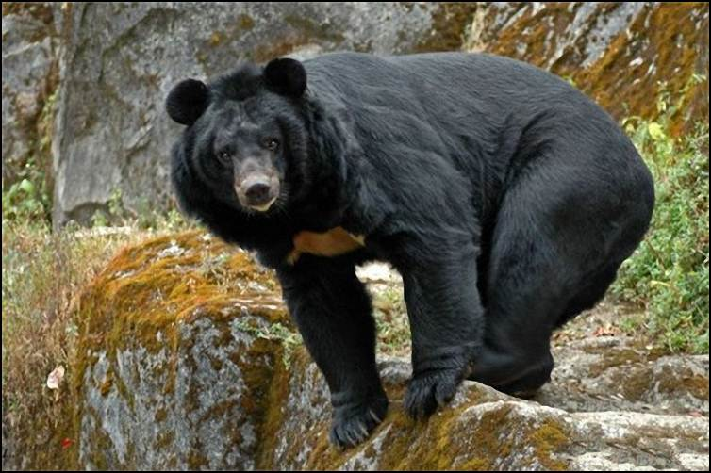
Длина бурого медведя обычно 1—2 м, масса от 300 до 400 кг; Держится медведь обычно одиночно, самка — с медвежатами разного возраста. Активен бурый
медведь в течение всего дня, но чаще по утрам и вечерам.

Slide 16
Угадай кто это?
В тишине больших болот
Рад ребятам ………………….

Slide 17
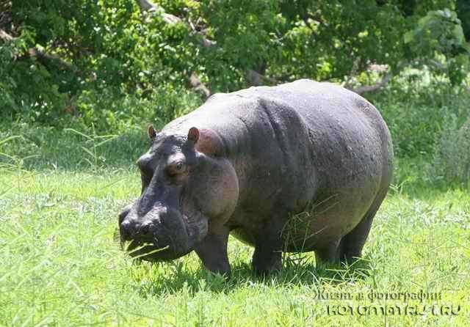
Бегемот- весит от 2000 до 4000 кг. Бегемоты также умеют быстро бегать и в определённых ситуациях могут развивать скорость до 48 км/ч.
Бегемоты хорошо приспособлены к жизни в воде. На суше они теряют много жидкости из-за потения и их кожа быстро сгорает на солнце.

Slide 18
Угадай кто это?
Это что за чудо - звери?
Вот как прыгают забавно.
Листья, травку обожают.
А детёнышей исправно
В сумку на живот сажают.

Slide 19
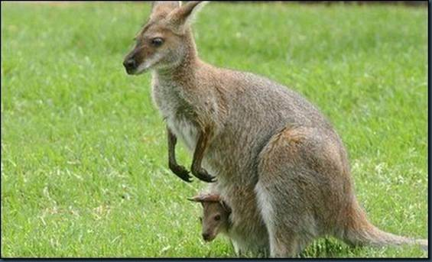
Детёныш весит при рождении меньше 1 грамма. Он самостоятельно заползает в сумку матери, она помогает ему, вылизывая «путь» в своей шерсти прямо в сумку, где детёныш припадает ртом к одному из четырёх сосков. И первое время висит на соске,
но даже не сосёт, а молоко выделяется ему в рот действием особого мускула

Slide 20
Угадай кто это?
Он ходит голову задрав,
Не потому, что важный граф.
Не потому, что гордый нрав,
А потому, что он …

Slide 21
Жираф – самое высокое животное на земле. Высота его почти 6 метров, хотя туловище не больше туловища лошади. У него длинные ноги и длинная шея.

Slide 22
 |  |  |  |  | З | е | б | р | а

Slide 23
 |  |  |  |  | З | е | б | р | а
 |  | м | е | д | В | е | д | ь

Slide 24
 |  |  |  |  | З | е | б | р | а
 |  | м | е | д | В | е | д | ь
 |  |  |  | б | Е | г | е | м | о | т

Slide 25
 |  |  |  |  | З | е | б | р | а
 |  | м | е | д | В | е | д | ь
 |  |  |  | б | Е | г | е | м | о | т
к | е | н | г | у | Р | у

Slide 26
 |  |  |  |  | З | е | б | р | а
 |  | м | е | д | В | е | д | ь
 |  |  |  | б | Е | г | е | м | о | т
к | е | н | г | у | Р | у
 |  |  |  | ж | и | р | а | ф

Slide 27
УДИВИТЕЛЬНЫЕ
ЖИВОТНЫЕ

Slide 28
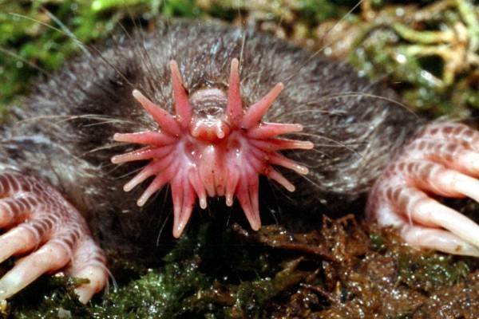
ЗВЕЗДОНОС

Slide 29
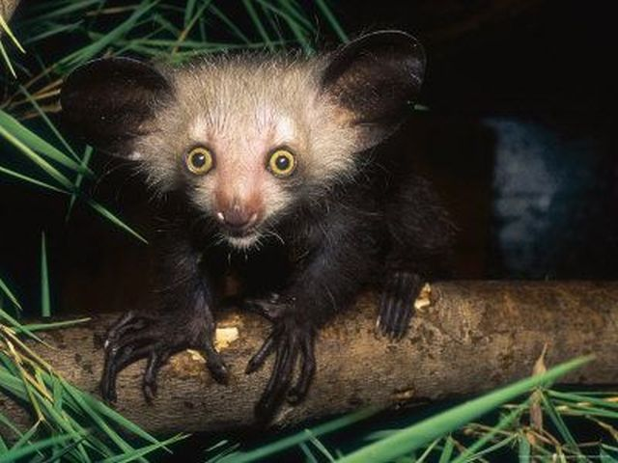
МАДАГАСКАРСКАЯ
РУКОНОЖКА

Slide 30
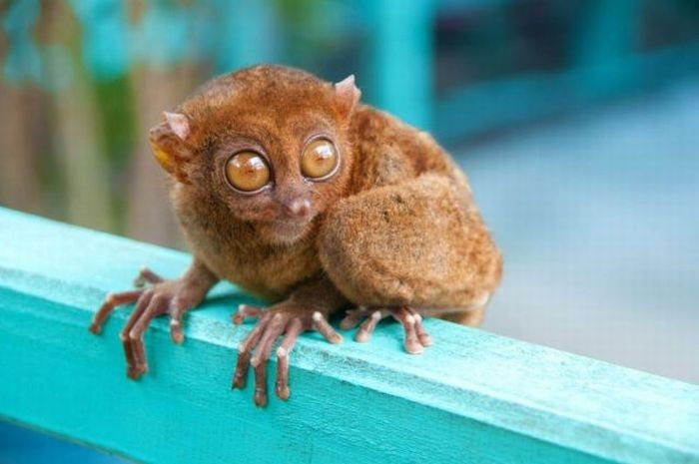
ДОЛГОПЯТ

Slide 31
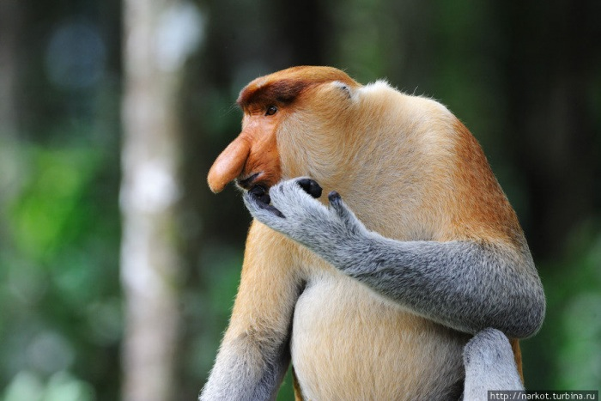
ОБЕЗЬЯНА
НОСАЧ

Slide 32
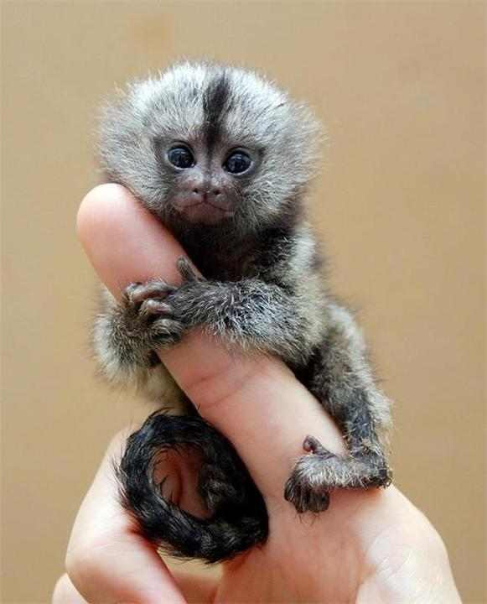
КАРЛИКОВАЯ ИГРУНКА

Slide 33
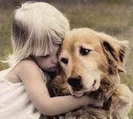
БЕРЕГИТЕ
ЖИВОТНЫХ

